Slide 1
工程思维训练营个人汇报
39111501
刘天祺
Notes:
dagang: huibao zhiqian zai runse

Slide 2
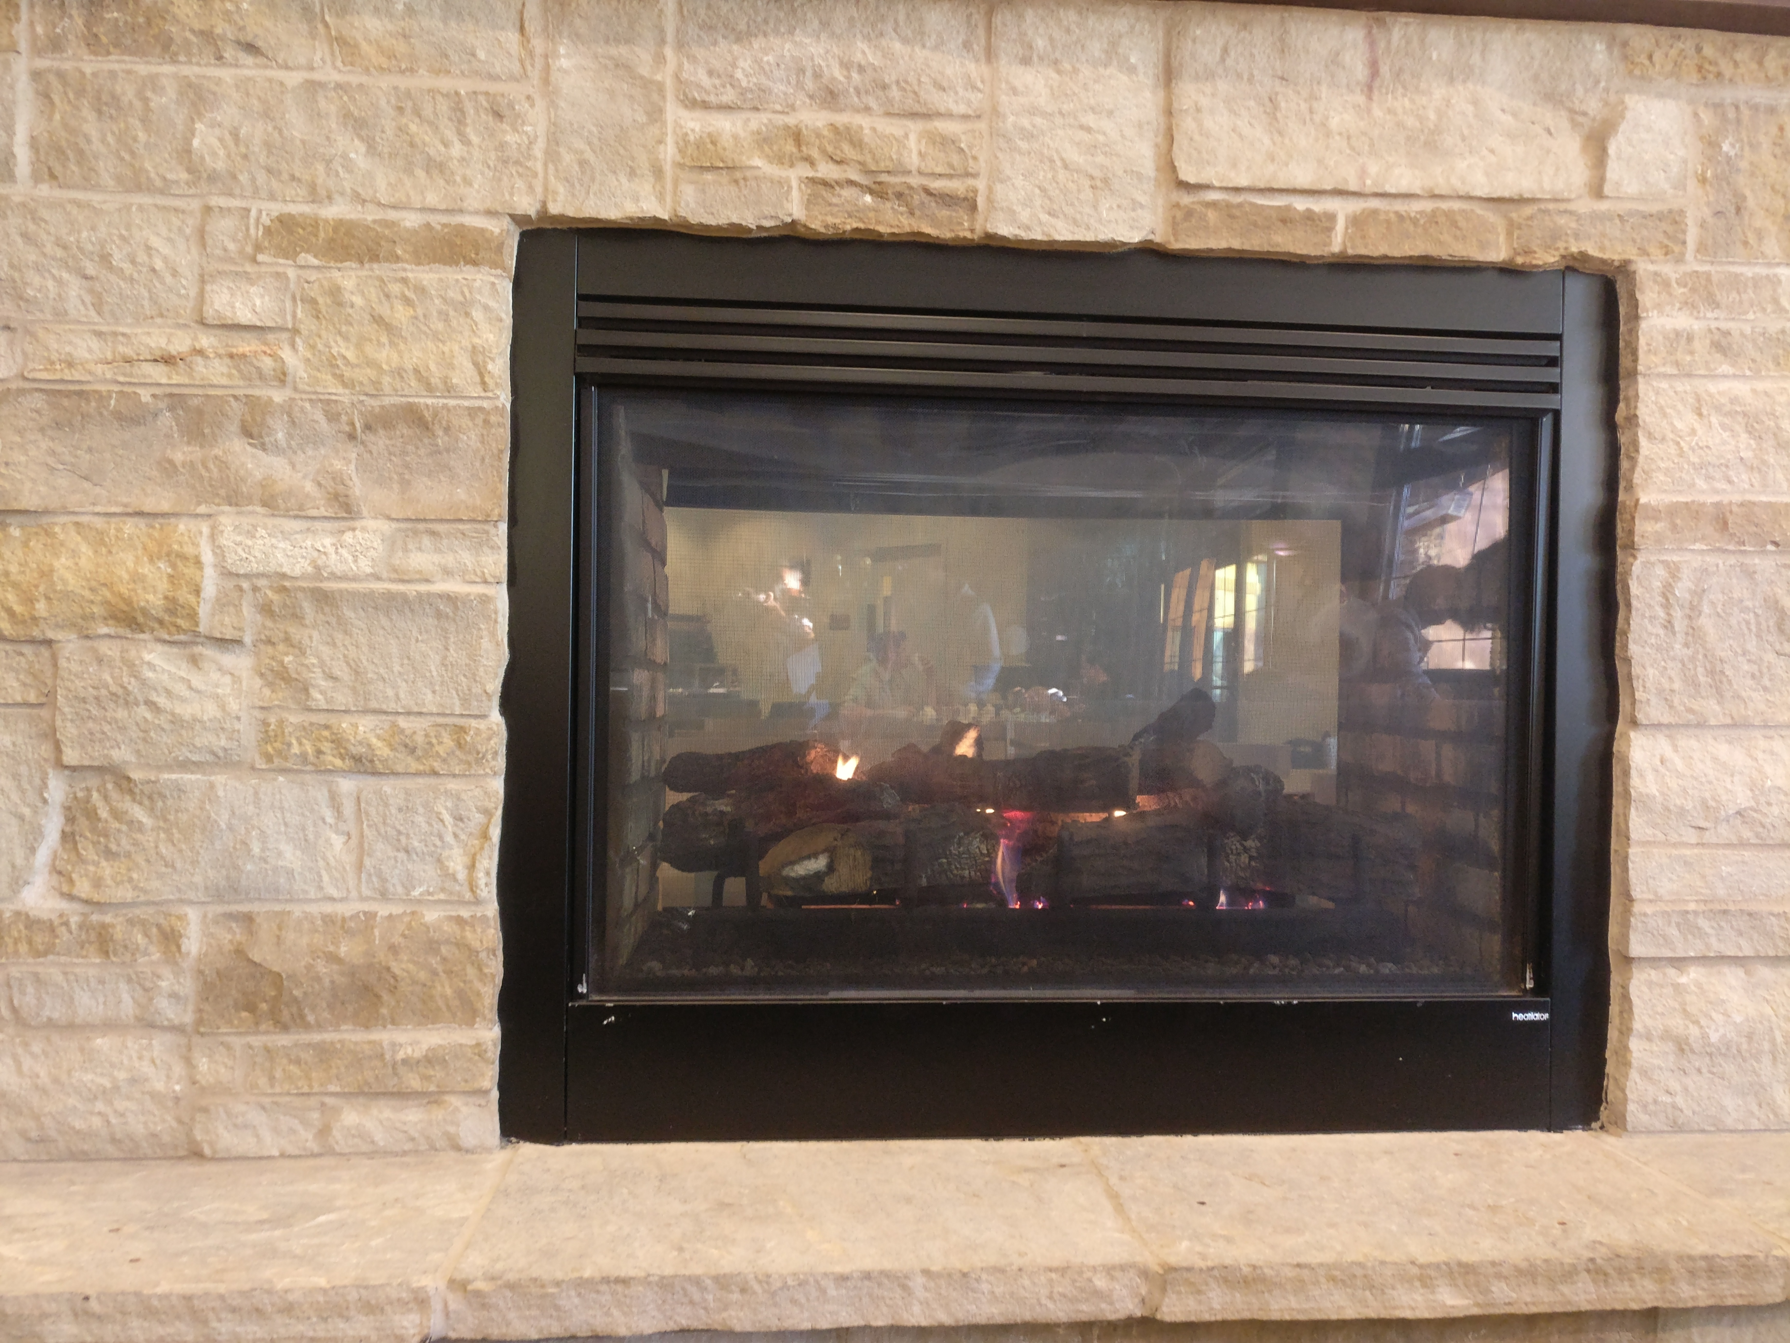

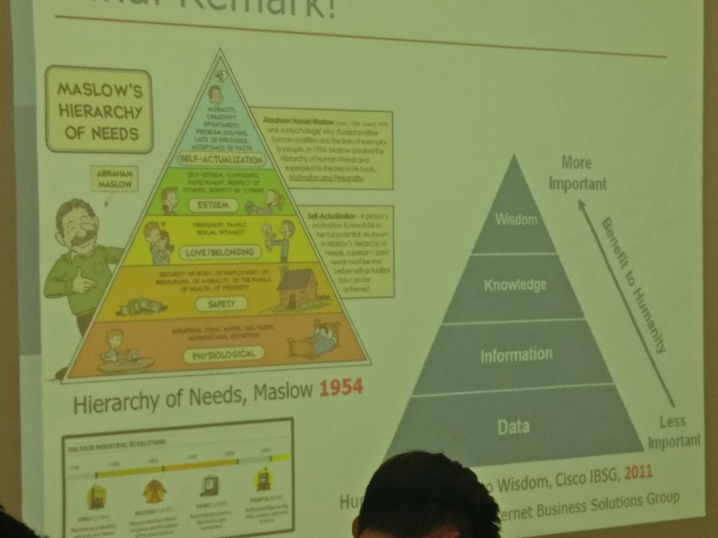
参观校园
自由之风
自由与自律
校园氛围
环境因素?
专业与就业
实习
职业规划
兴趣与职业
兴趣如火

Slide 3
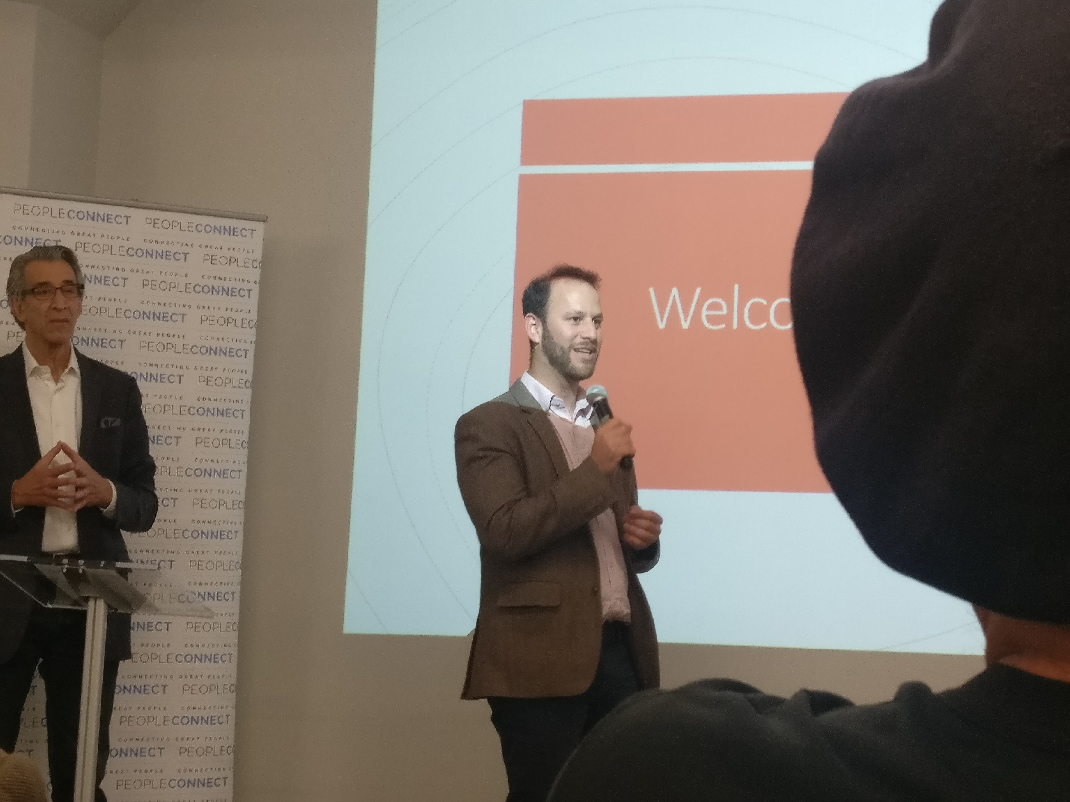
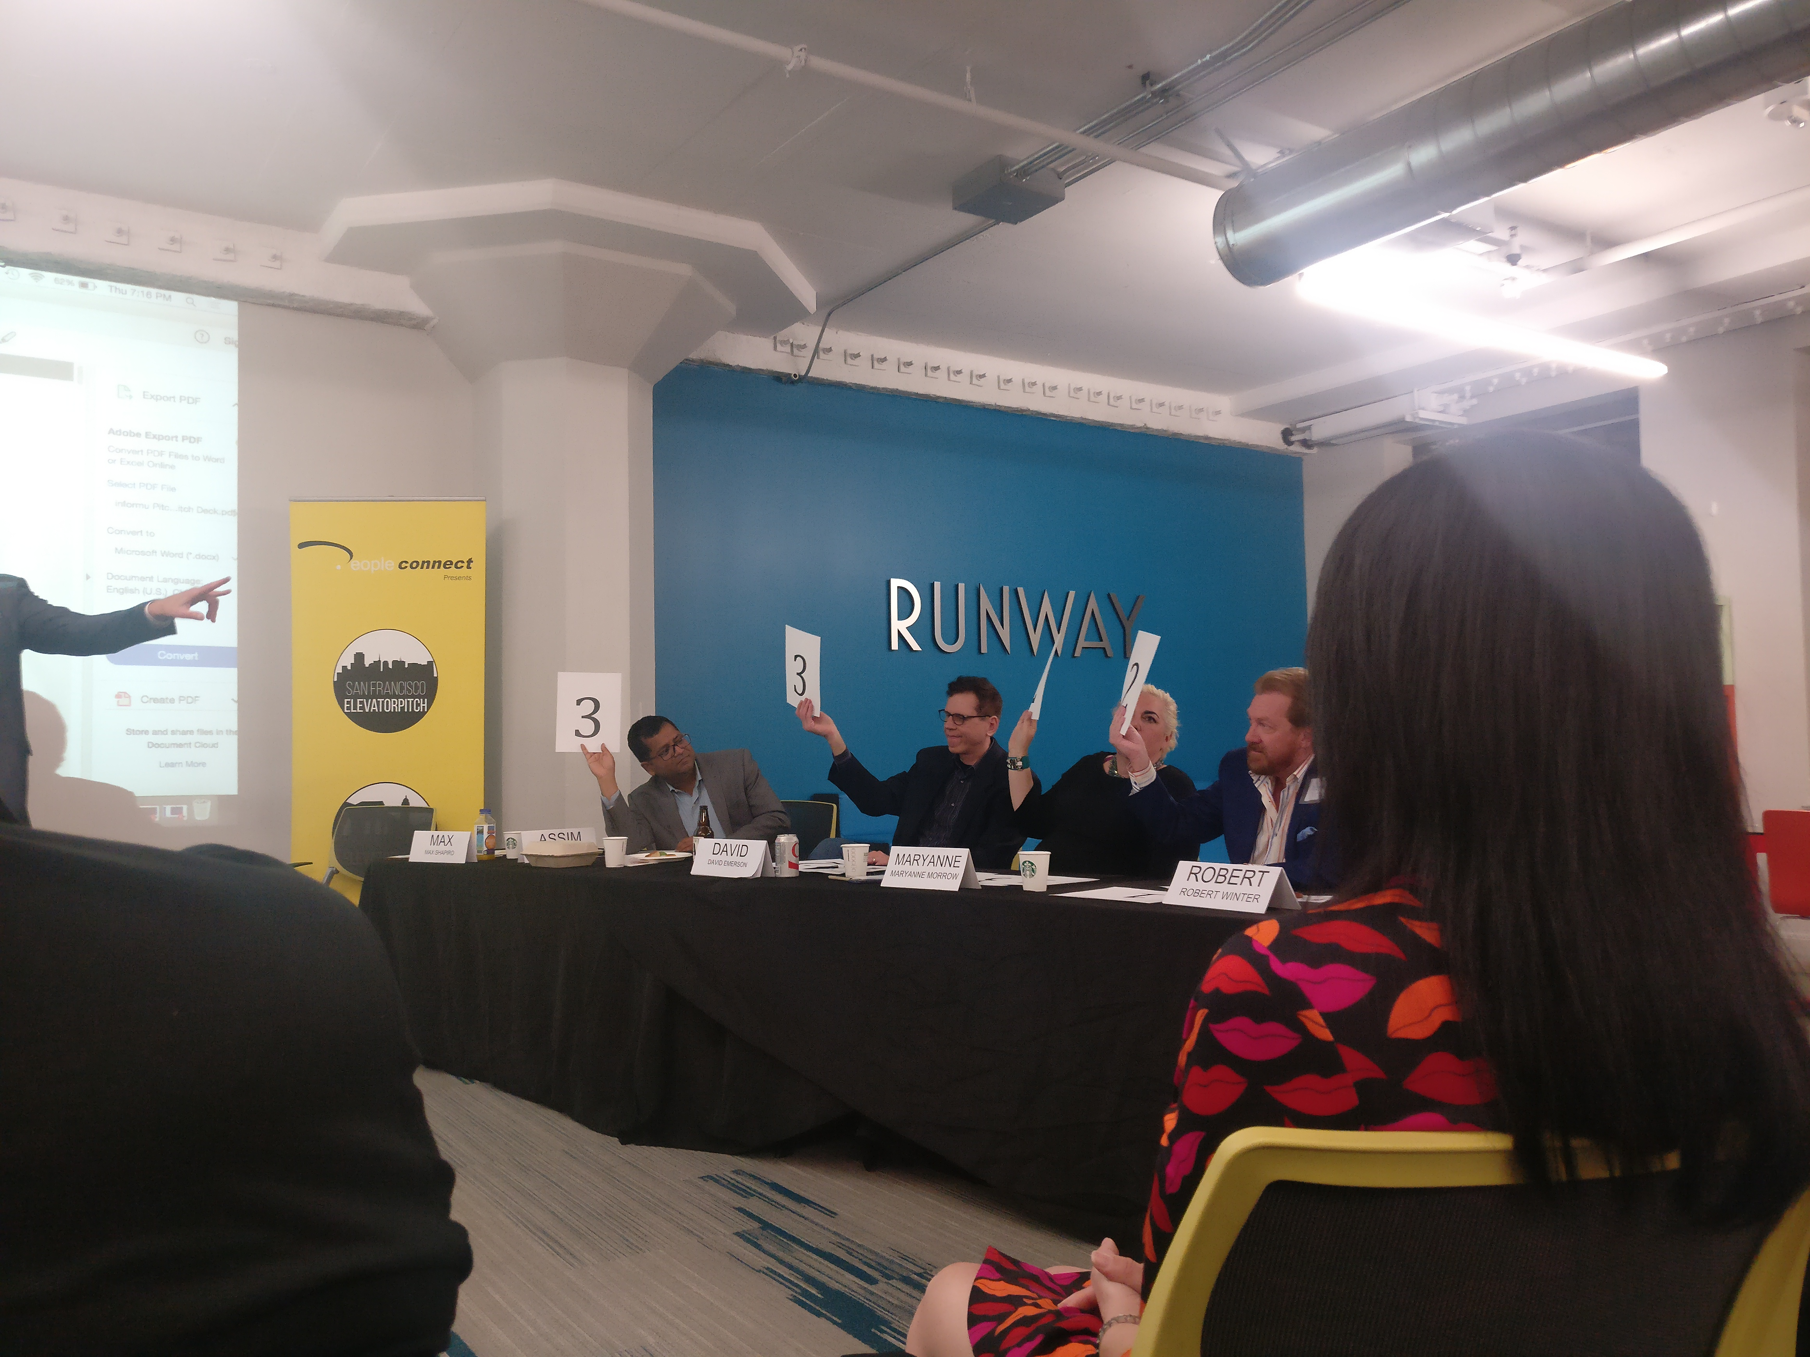
虚拟创投会
为何热情
推销产品
如何热情
理解产品价值
相信创新改变生活

Slide 4

一些趣闻
纳帕早餐厅
沃尔玛购物
与当地人交谈

Slide 5
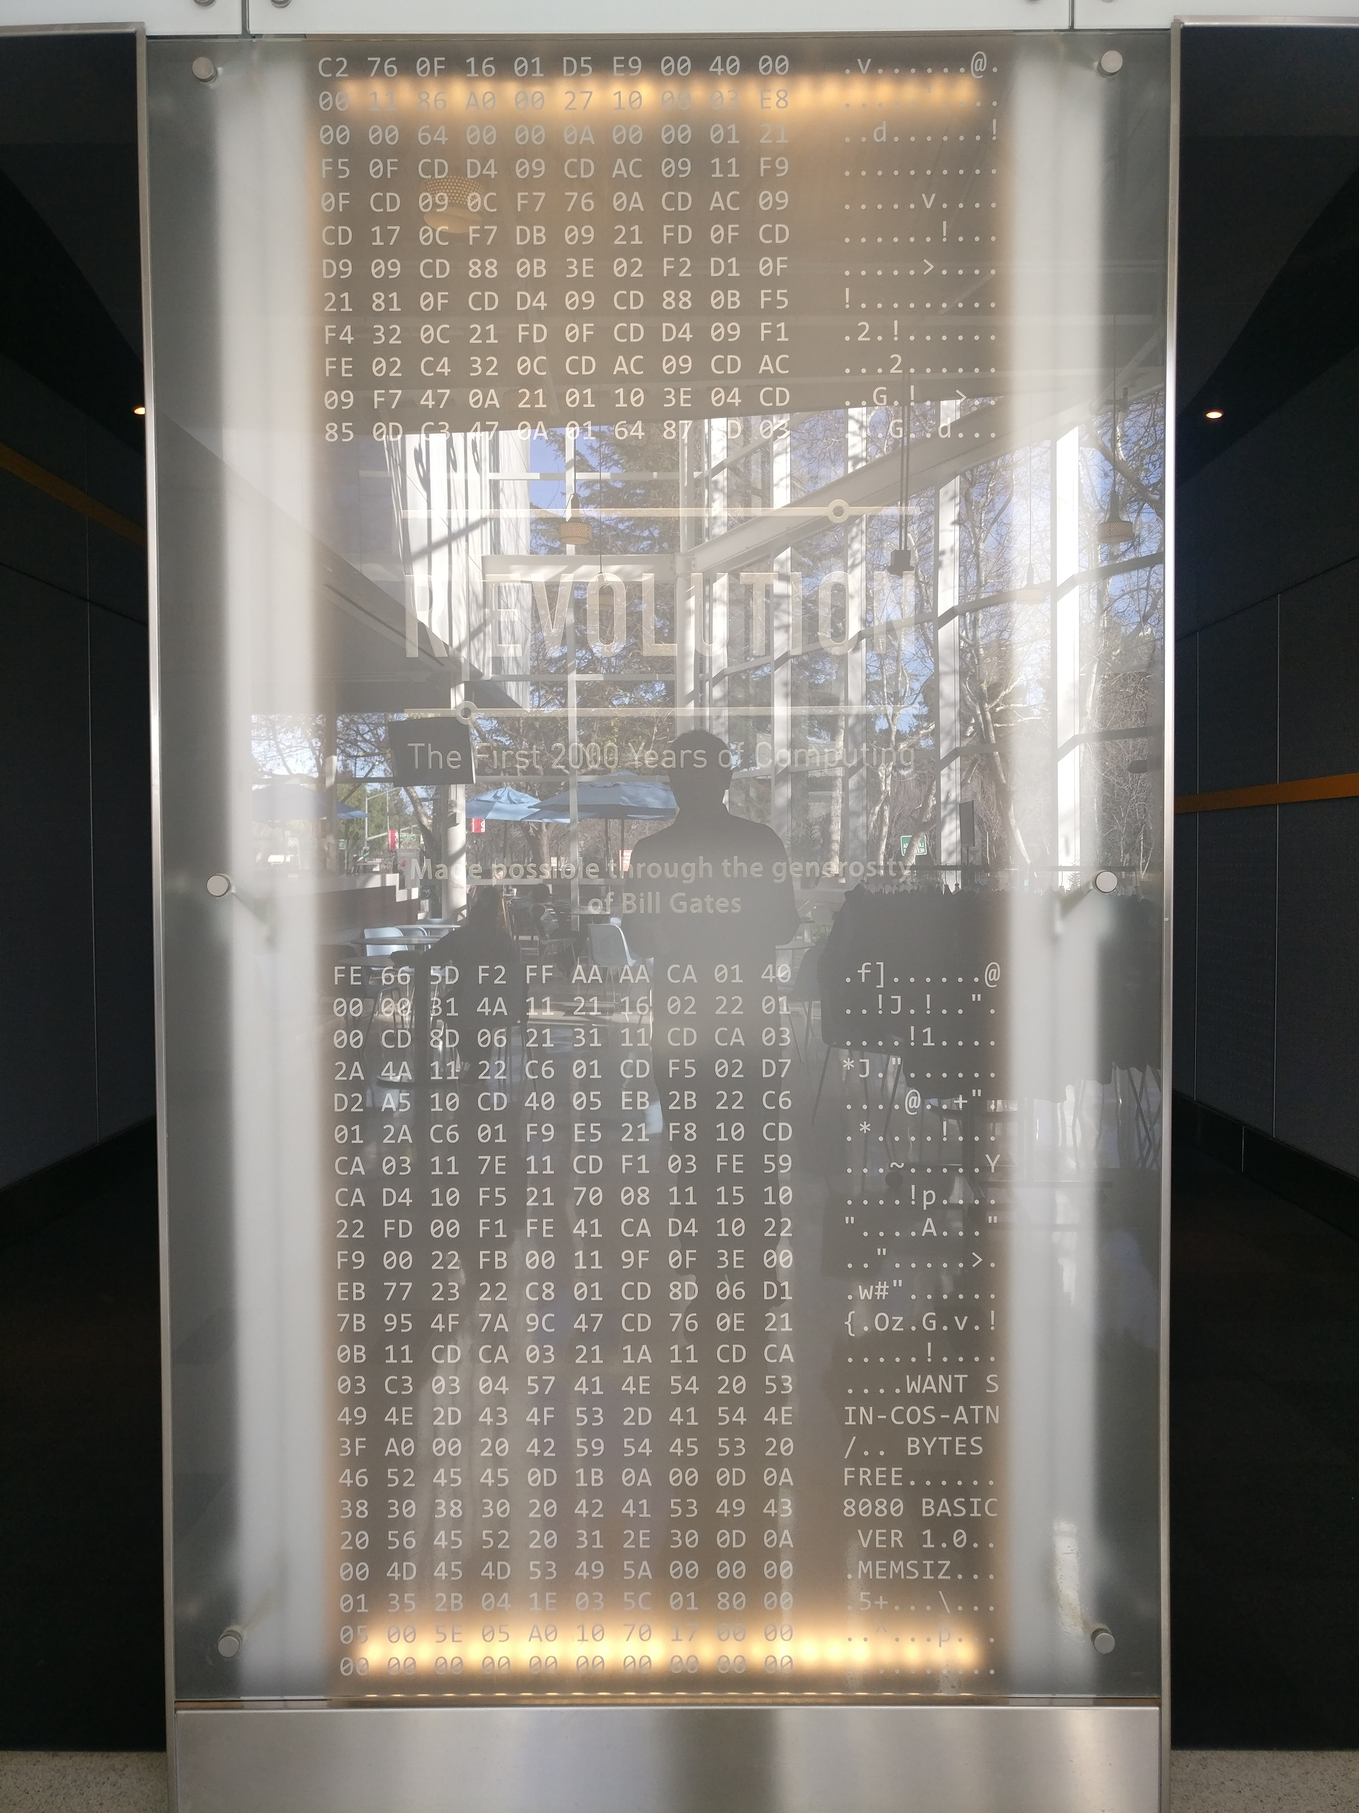
行程感受
时间整体上合理
学习内容比较充实
每晚复盘会很精彩
项目汇报有待改进
领导力尚待加强

Slide 6
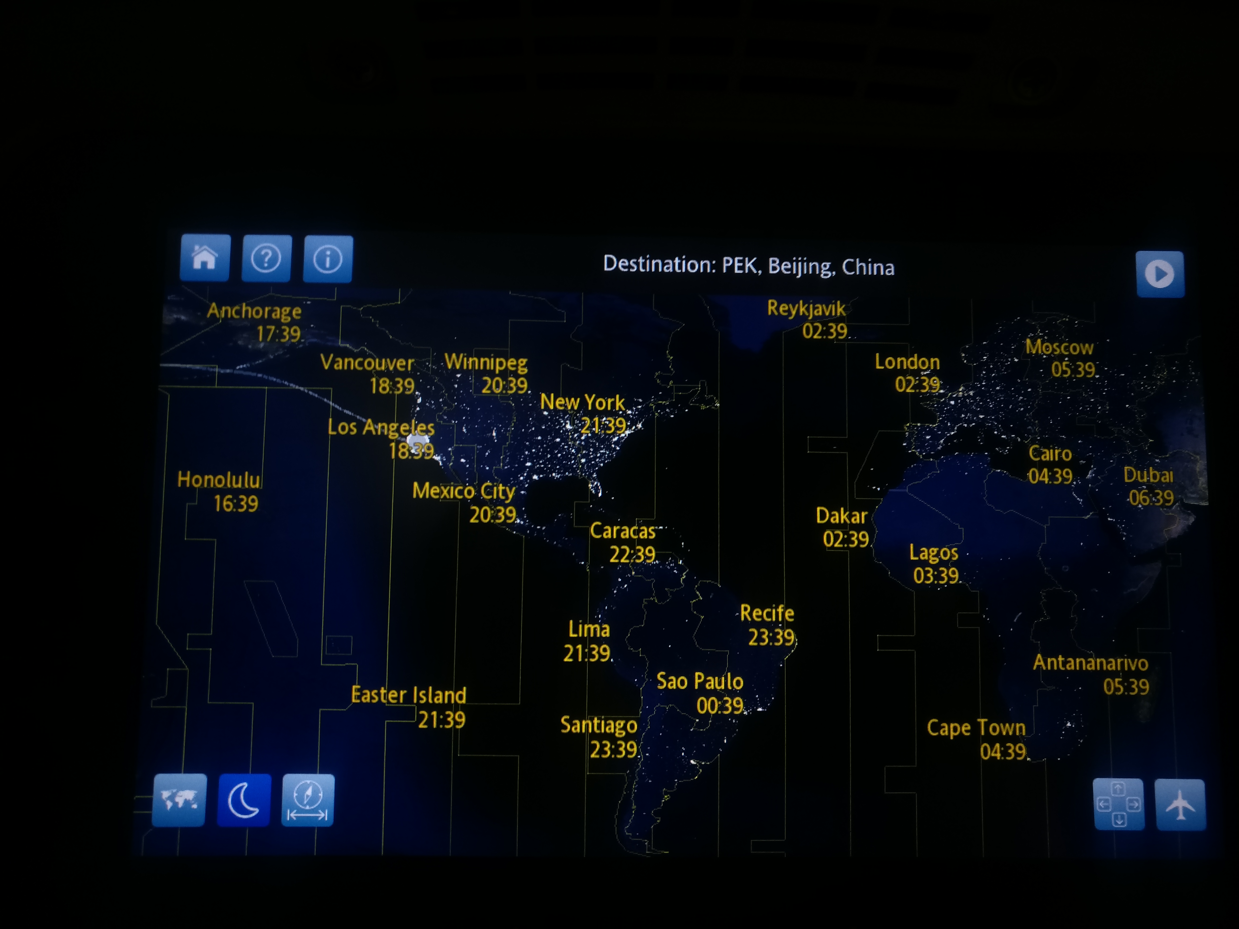
谢谢

